Slide 1
Prirodne Ljepote Mostara
Slamke

Slide 2
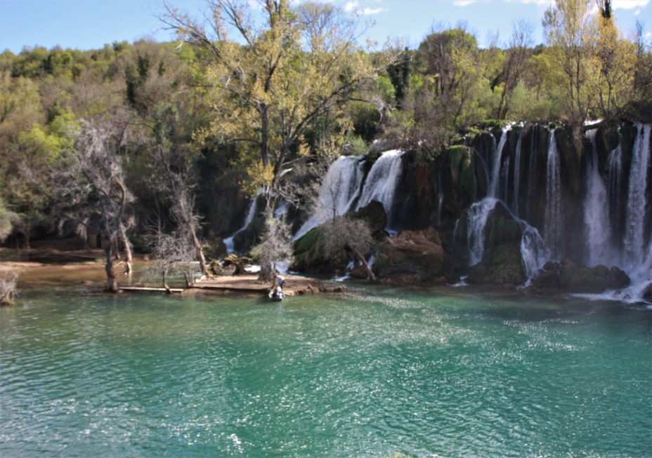
Kravice – Okolica Mostara
Kravice su današnje
Najveće turističko
Odredište

Slide 3
HIT – najveća robna kuća prije rata u Mostaru
1945.-1992.
Source by : Wikipedija

Slide 4
Kazalište hercega Stjepana Kosače
Izgrađeno 1959.

Slide 5
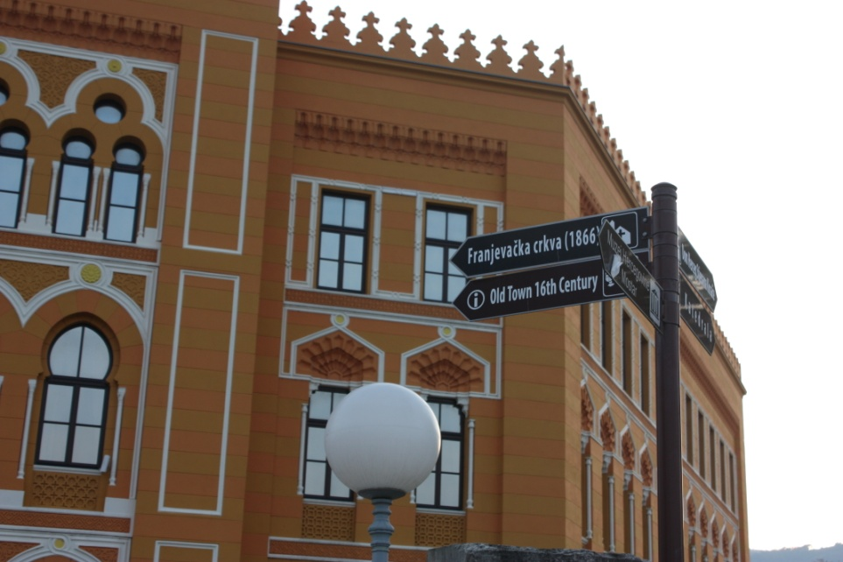
Nova Gimnazija U Mostaru

Slide 6
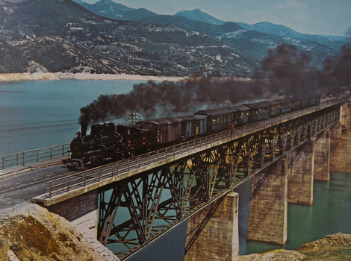
Prvi Vlak U Mostaru
Prije 130 godina ušao je prvi vlak u Mostar

Slide 7
Stari Most
VIDEO OD Tamás Marosi

Slide 8
O Mostaru
Grad je ime dobio po čuvarima mostova (mostarima) na obalama rijeke Neretve. Ubraja se u jedan od najljepših gradova u Bosni i Hercegovini. Neretvu premošćuje Stari Most, koji se zajedno sa starim gradom od 2005. godine nalazi na popisu zaštićene kulturne baštine UNESCO-a.

Slide 9
SLAMKE
U ovoj grupi nalaze se :
- Robert Lucović
- Marko Blažević
- Ivo Ostojić
- Tin Milas
- Ante Sesar
- Leon Ivelja

